Slide 1
ЦУР 3. Хорошее здоровье и благополучие

Slide 2
Официально
Нормативные документы в области охраны здоровья
Кодекс здоровья от 7.09.2020
«Миссия университета в области сохранения здоровья работников состоит в охране и укреплении здоровья каждого работника, продлении активного долголетия, профилактике социально-значимых заболеваний, глубоком уважении прав человека в сфере сохранения здоровья, гарантии реализации этих прав, принятии ответственности сторон трудовых отношений за эти действия».
Работники СПбПУ имеют право на:
– улучшение условий и охраны труда на рабочем месте
– профилактику от несчастных случаев и повреждения здоровья
– установление компенсаций за работу с вредными и опасными условиями труда
– обеспечение средствами индивидуальной защиты за счет работодателя
– диспансеризацию и своевременное выявление заболеваний на ранних стадиях, иммунизацию
Коллективный договор на 2018-2021 гг.
Университет предоставляет на льготной основе спортивные залы и площадки, свободные от учебных занятий и иных спортивных мероприятий. Работникам и членам их семей предоставляются путевки на учебно-оздоровительные базы в соответствии с Положением о порядке предоставления путевок. В университете действует Комиссия по охране труда.
Определены выплаты по состоянию здоровья, нормы выдачи СИЗ, льготы для занятых на вредных и опасных производствах.

Slide 3
Официально
Нормативные документы в области охраны здоровья (студенты)
Соглашение между СПбПУ и первичной профсоюзной организацией студентов и аспирантов на 2020-2023 гг.
Университет обязуется:
– предоставлять Обучающимся академические отпуска по медицинским показаниям и в других исключительных случаях
– предупреждать заблаговременно поступающих в университет и обучающихся о возможности и форме медицинского обслуживания в Университете, о необходимости и порядке оплаты медицинского страхования
– не допускать взимания денежных средств с обучающихся вов время занятий по физическому воспитанию в рамках образовательного процесса
Положение об организации образовательного процесса и условиях обучения инвалидов и лиц с ограниченными возможностями здоровья от 11.12.2017
Университет осуществляют сопровождение инклюзивного обучения, обеспечивают адаптацию инвалидов и лиц с ОВЗ к условиям и режиму учебной деятельности, проводит мероприятия по оказанию волонтерской помощи инвалидам и лицам с ОВЗ и созданию социокультурной толерантной среды, оказывают содействие трудоустройству выпускников-инвалидов и лиц с ОВЗ. В Университете ведется специализированный учет инвалидов и лиц с ОВЗ на этапах их поступления, обучения, трудоустройства.
Приказ № 837 от 22.04.21 «Об утверждении перечня категорий для оказания материальной поддержки обучающимся»
Определение условий выплаты и размера социальных стипендий для инвалидов и лиц с ОВЗ, пострадавшим в результате радиационных катастроф.

Slide 4
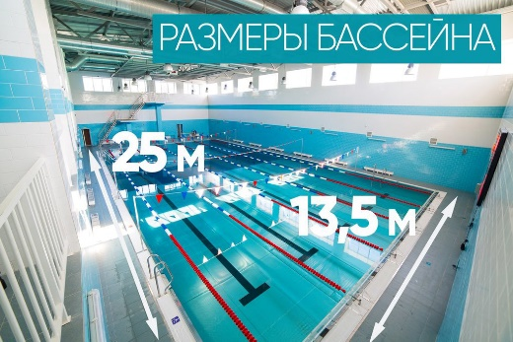
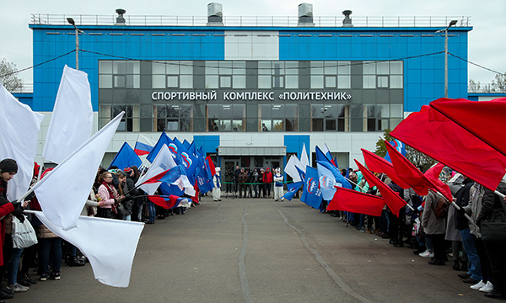
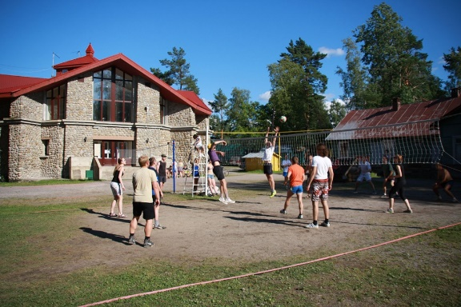
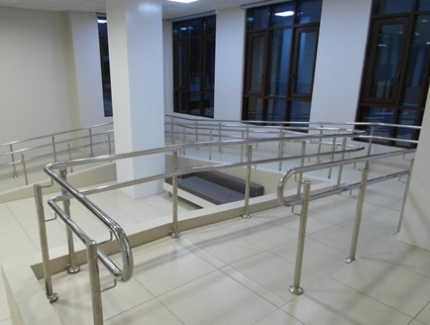
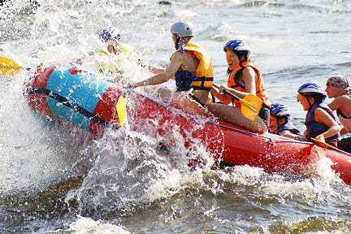
Цифры и факты
Практики Политеха области охраны здоровья
Спорткомплекс «Политехник»
Медобслуживание
Единственный в СПБ Центр тестирования ВФСК ГТО
Поликлиника № 76
Базы отдыха (Северный и Южный лагерь)
Доступная среда

Slide 5
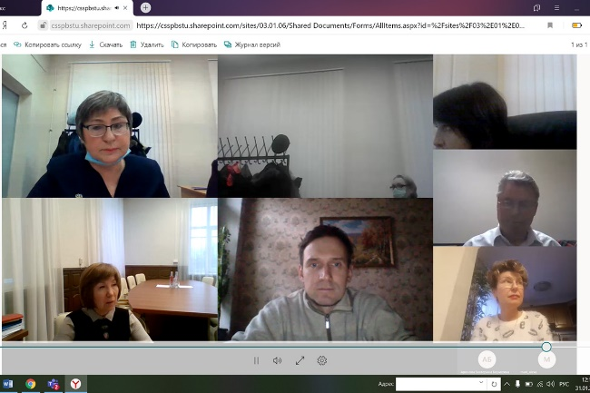
Наука
Первая защита диссертации в ДС У.03.01.06
«Биотехнология (в т.ч. бионанотехнология)» состоялась в ВШБиПП
Работа нового диссертационного совета стартовала с защиты кандидатской диссертации «Получение ферментных субстанций из поджелудочной железы крупного рогатого скота» соискателя Заболоцкой Елены Романовны. Елена Романовна окончила аспирантуру СПбПУ по специальности 03.01.06 Биотехнология (в том числе бионанотехнологии) и в настоящее время работает ассистентом на кафедре естествознания и географии в Ленинградском государственном университете имени А.С. Пушкина.
Заседание прошло в очно-дистанционном формате, поэтому часть членов совета участвовала в заседании в удаленном режиме.
По результатам голосования единогласно принято решение о присуждении Заболоцкой Е.Р. ученой степени кандидата биологических наук.
Источник: https://ibmst.spbstu.ru/news/first_thesis_defense_biotechnology/

Slide 6
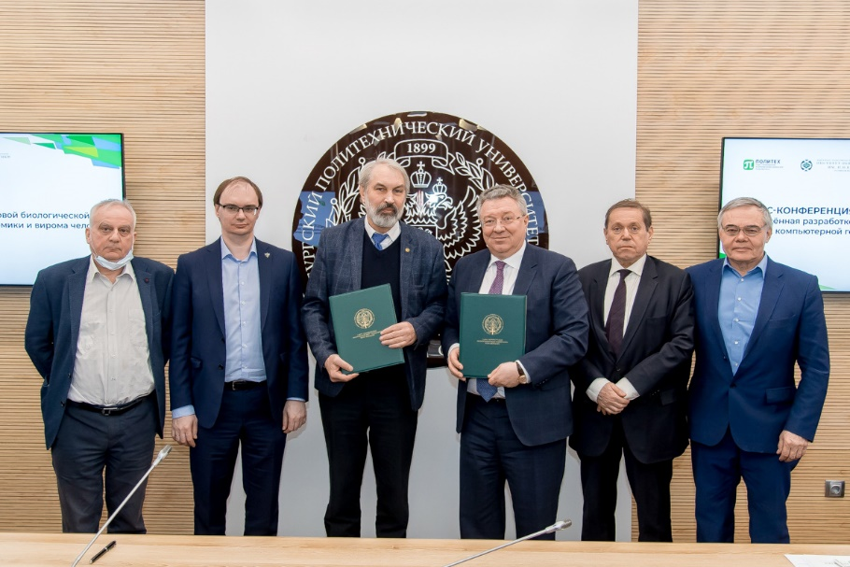
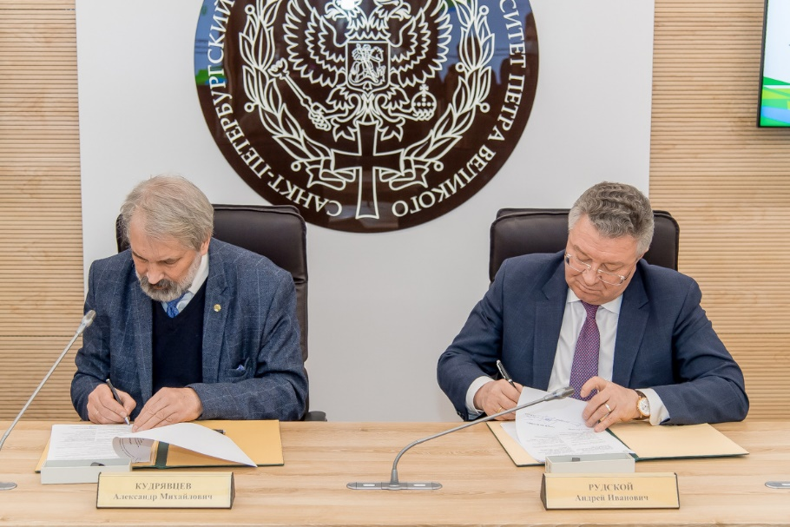
Сотрудничество/Наука
СПбПУ и ИОГен РАН подписали соглашение о сотрудничестве
Политех и Институт общей генетики им. Н.И. Вавилова РАН заключили соглашение о сотрудничестве. Они будут совместно заниматься разработкой новой биологической теории, меняющей подход к лечению злокачественных новообразований, а также изучением совокупности вирусов человека и его генома компьютерными методами.
Автор теории — доктор биологических наук Андрей Козлов, руководитель Лаборатории теоретической биологии СПбПУ, — в 2020 году был награжден премией имени Н.И. Вавилова в области биологических наук за открытие TSEEN-генов.
«Обладая ресурсами Суперкомпьютерного центра, мы можем вносить значительный вклад в развитие современных вирусологических исследований. Актуальность последних в свете пандемии не вызывает сомнений» - отмечает ректор Андрей Рудской.
В настоящее время Политех и ИОГен уже участвуют в разработке ДНК-вакцины против коронавируса.
Источник: https://ibmst.spbstu.ru/news/first_thesis_defense_biotechnology/

Slide 7
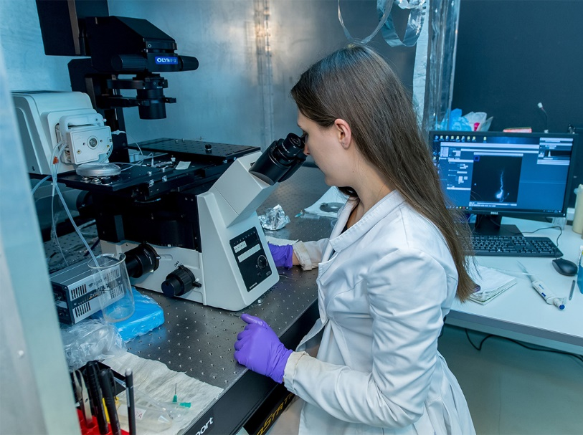
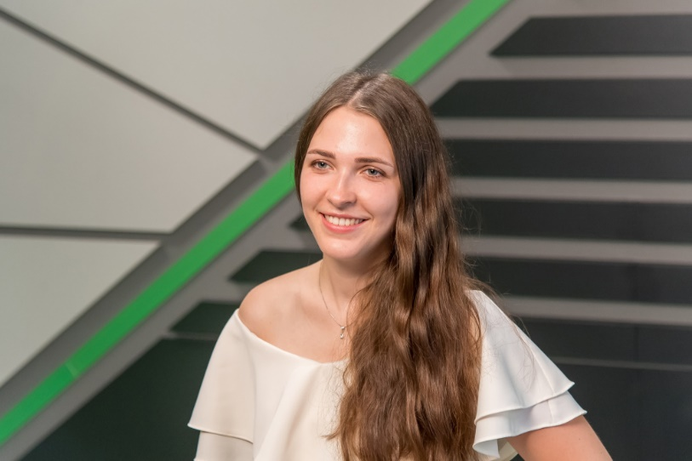
Наука
Молодые ученые СПбПУ – на сайте Министерства науки и образования
Екатерина Пчицкая, к.ф.м, научный сотрудник Лаборатории молекулярной нейродегенерации СПбПУ рассказала о контактах между нейронами, особенностях работы в стерильной среде и о том, как изучение синапсов может помочь людям с дегенеративными расстройствами.
«Мы проводим фундаментальные исследования на нейронах и потом пытаемся перенести их на процессы, которые происходят в мозге при болезни Альцгеймера. Пытаемся понять, что происходит в синапсе, почему связей становится меньше, почему синапсы работают хуже и, главное, как мы можем это предотвратить», — объясняет нейробиолог. Параллельно Екатерина занимается разработкой методов анализа изображения нейронов – эта тема легла в основу ее кандидатской диссертации.
Большую часть времени она работает с нейронами, выращенными в инкубаторе в специальных условиях: «В специальном культуральном планшете нейроны проходят весь путь жизни клетки: развитие, формирование контакта, старение, умирание. С ними можно проводить различные манипуляции, смотреть, как они меняются в зависимости от тех или иных условий, и уже на основе этих наблюдений делать какие-либо выводы».
Источник: https://minobrnauki.gov.ru/press-center/news/?ELEMENT_ID=31599

Slide 8
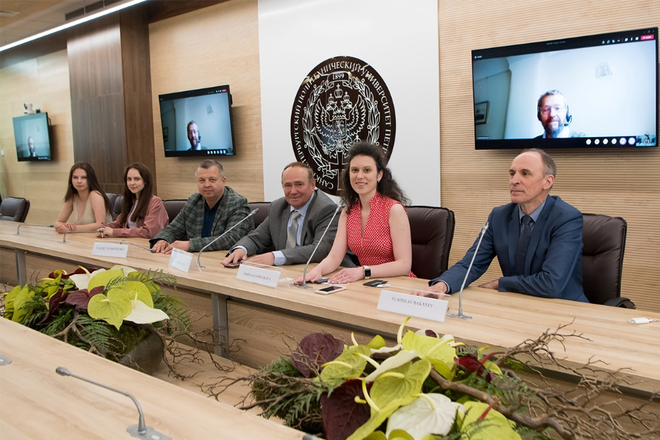
Наука
В Политехе прошла Международная научная конференция в области спорта INSHS
Впервые в России состоялась 17-ая Международная научная конференция в области спорта INSHS, которая состоялась на площадке политеха. Конференция организована при поддержке международной ассоциации International Network of Sport and Health Science (INSHS), Министерства спорта РФ, Комитета по физической культуре и спорту Санкт-Петербурга, Центра Олимпийского движения Университета Виго, Королевской Олимпийской Академии Испании. В ней приняли участие более 150 человек из 19 зарубежных стран.
От СПбПУ на конференции выступили:
Дмитрий КИЗЕВЕТТЕР, профессор Высшей школы высоковольтной энергетики ИЭ (Использование виброакустической системы для определения диапазона прыжка с трамплина для тренировки спортсменов)
Владислав БАКАЕВ, профессор Высшей школы спортивной педагогики ИФКСиТ (Практики педагогических навыков при реализации курсов в области физического образования и спорта в дистанционном формате)
Шамси КЕРИМОВА, тьютор кафедры физической подготовки и спорта (Обоснование и апробация оптимальных режимов дыхания студентов, занимающихся боевыми искусствами)
Мария ГАНАПОЛЬСКАЯ, ведущий специалист Центра международной публикационной активности, ассистент кафедры основ экономики и менеджмента (Мультипараметрический подход к интегральной оценке работоспособности спортсмена).
Источник: https://www.spbstu.ru/media/news/sport/v-politekhe-proshla-mezhdunarodnaya-nauchnaya-konferentsiya-v-oblasti-sporta-inshs/?sphrase_id=2187123

Slide 9
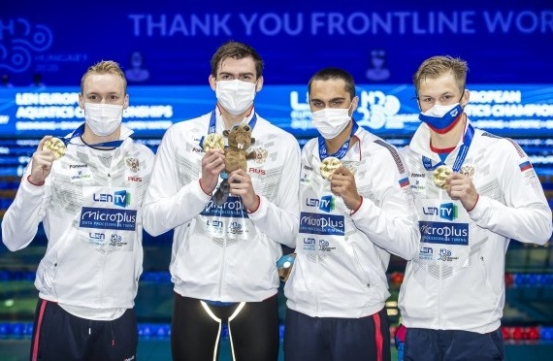
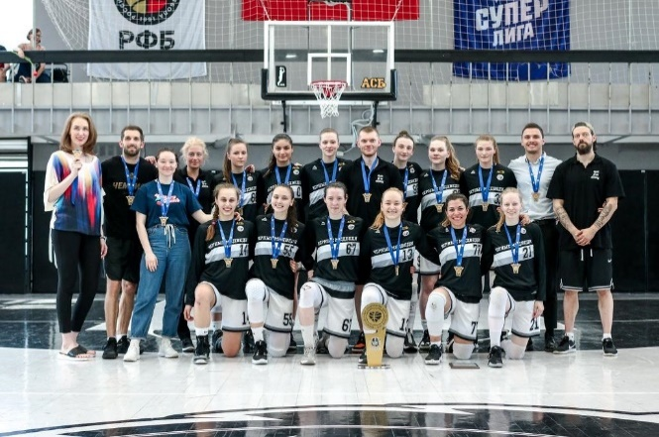
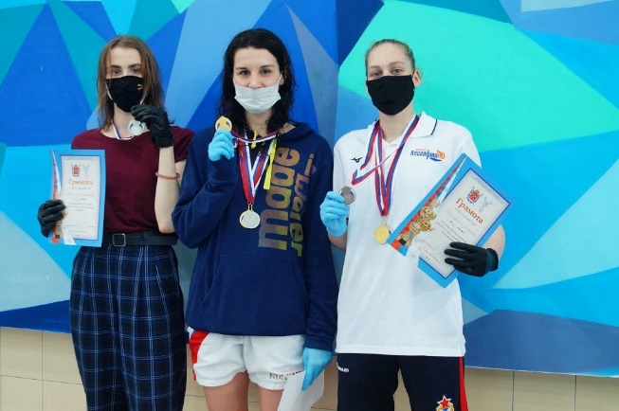
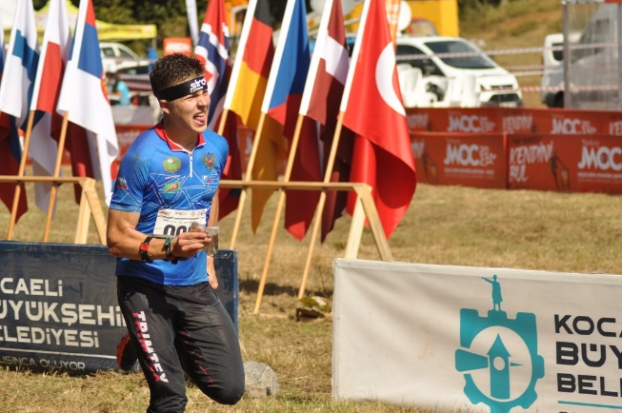
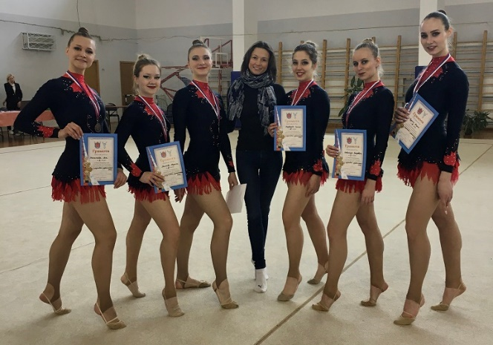
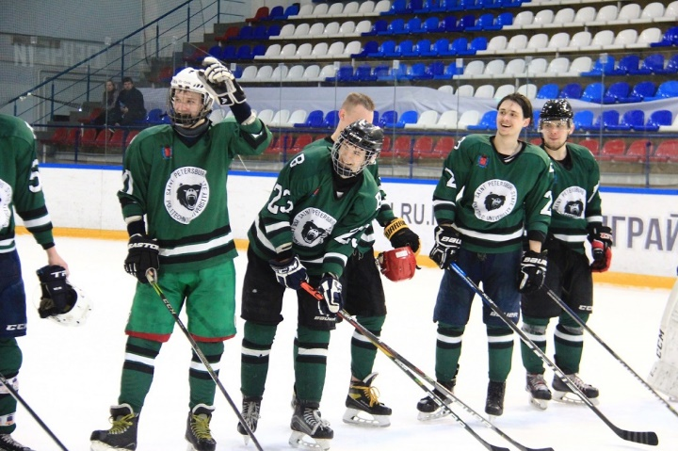
Активный Политех
Спортивные достижения 2021
Первенство на чемпионате Европы в эстафете вольным стилем
Первенство Первой Лиги СЗФО по баскетболу
Серебро на Чемпионате вузов Санкт-Петербурга по плаванию
Пятое место на первенстве мира по спортивному ориентированию
2 место на студенческих соревнованиях вузов СПБ по художественной гимнастике
Бронза на финале Первенства СХЛ 2020/2021

Slide 10
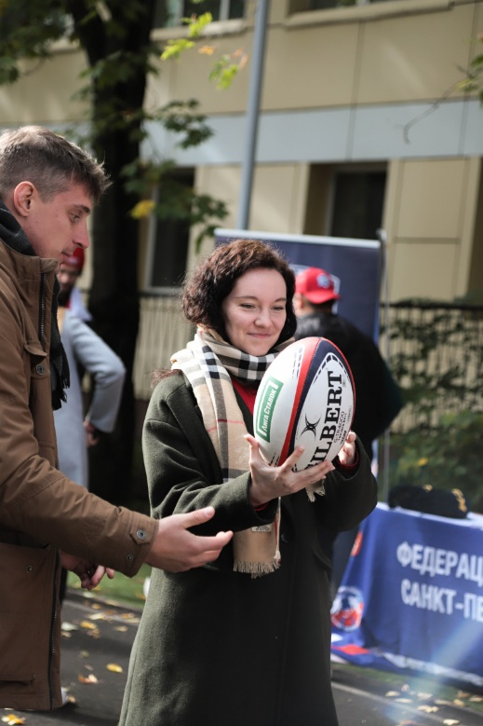
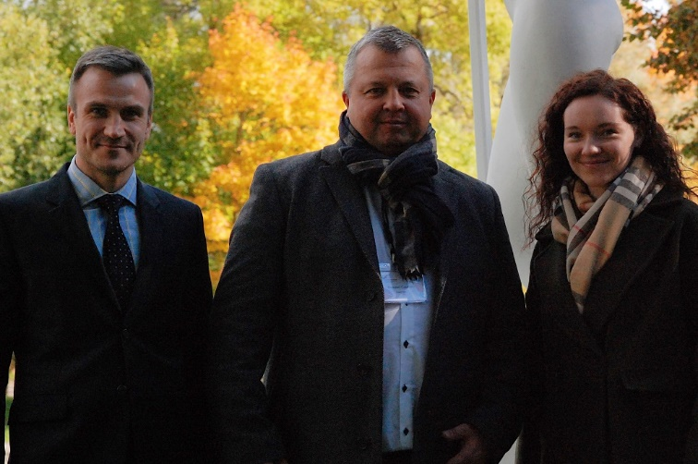
Сотрудничество
Политех на Спортивно-образовательном форуме «Буревестник»
На территории Студенческой гребной лиги прошел студенческий спортивно-образовательный Форум «Буревестник», участие в котором приняли представители вузов СЗФО, федеральных министерств, руководители студенческих спортивных лиг, Российского студенческого спортивного союза и Ассоциации студенческих спортивных клубов России.
Политех представляли директор ИФКсТ Сущенко Валерий Петрович, и.о директора спортивного клуба «Политехник» Олейник Дмитрий Александрович, руководитель информационного отдела Акатова Анастасия Алексеевна, тьютор Керимов Шамси, студент-магистр Пивко Татьяна.
В рамках Форума прошли образовательные секции по вопросам развития студенческого спорта в университетах, вопросам нормативно-правового регулирования студенческого спорта, финансирования студенческого спорта, деятельности студенческих спортивных лиг. Участники Форума ознакомились с деятельностью всех студенческих спортивных лиг России и имели возможность обсудить вопросы взаимодействия между организациями высшего образования и студенческими спортивными лигами.
Источник: https://ifkst.spbstu.ru/news/sportivno_obrazovatelnyy_forum_burevestnik/

Slide 11
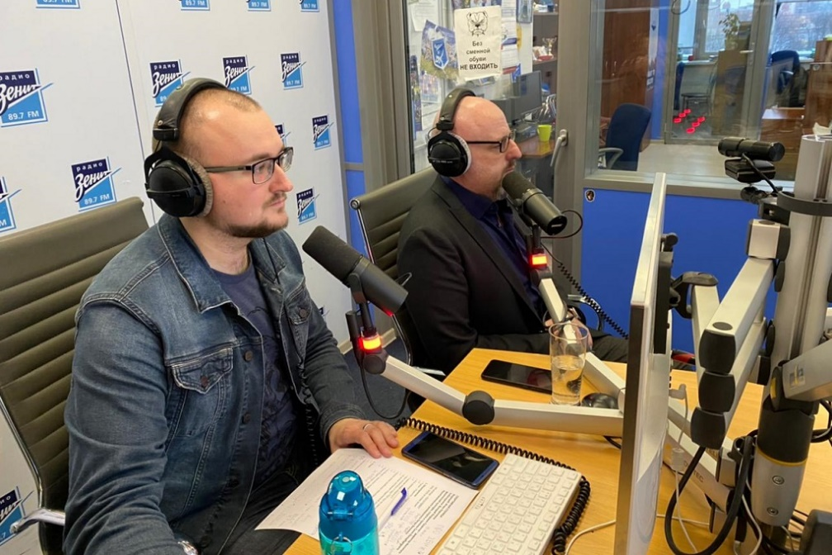
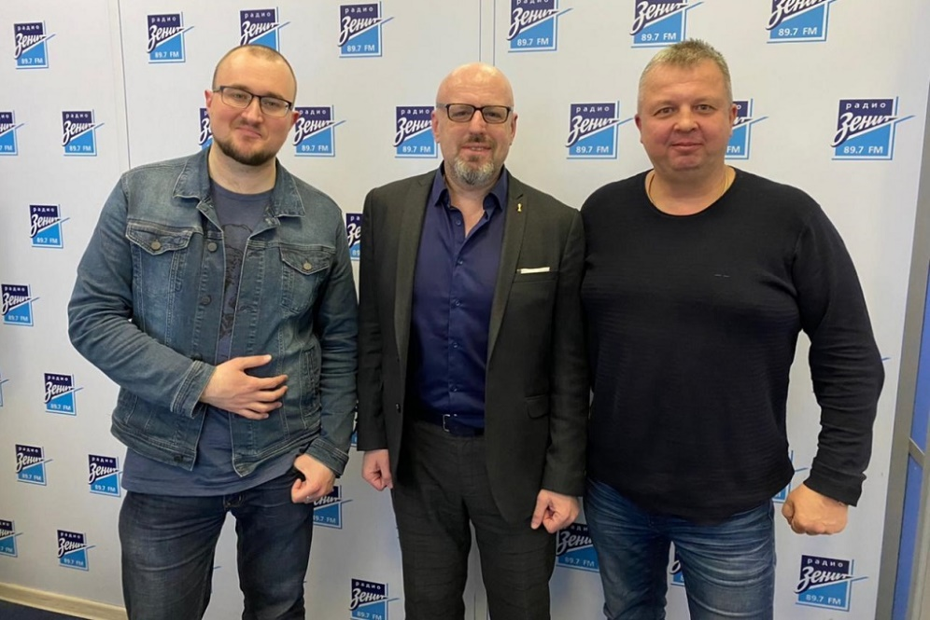
Активный Политех
О развитии студенческого спорта – в прямом эфире на Радио Зенит 89.7 FM
Директор ИФКсТ Валерий Петрович Сущенков в прямом эфире на Радио Зенит 89.7 FM рассказал о развитии студенческого спорта в Санкт-Петербурге.
– В планах у нас до 25 года достичь определенных показателей: 85% студентов сдали нормы ГТО и 90% студентов занимались физической культурой и спортом. А для этого надо создавать условия, разработать программы, чтобы студент занимался любимым видом спорта, дать ему возможность выбрать этот вид спорта. И в этом вопросе важно, чтобы специалисты были грамотные и самые лучшие, чтобы он (студент) с удовольствием шел и занимался этим спортом.
– Хотелось бы чтобы все стратегии развития Института воплотились в жизнь. У нас в дальнейшем планы по строительству ледовой арены, потому что этого не хватает студенчеству. Мы планируем создать центр в Политехе на 2 арены (одна может быть тренировочная, а другая – со зрителями, чтобы все вузы приезжали и играли у нас. Также это строительство крытого футбольного поля, потому что не хватает места, где бы зимой футболисты могли совершенствовать свои навыки. В планах еще строительство больше открытых площадок и предоставление различных сервисов студентам.
Источник: https://ifkst.spbstu.ru/news/razvitie_massovogo_studencheskogo_sporta_i_plany_instituta_na_budushee_ob_etom_i_ne_tolko_rasskazyvaem_v_pryamom_efire_na_radio_zenit_89_7_fm/

Slide 12
Наука
Самые цитируемые исследования по ЦУР-3
2016-2020
Samsonov, R., Burdakov, V., Shtam, T., Radzhabovа, Z., Vasilyev, D., Tsyrlina, E., Titov, S., Ivanov, M., Berstein, L., Filatov, M., Kolesnikov, N., Gil-Henn, H., & Malek, A. (2016). Plasma exosomal miR-21 and miR-181a differentiates follicular from papillary thyroid cancer. Tumour biology : the journal of the International Society for Oncodevelopmental Biology and Medicine, 37(9), 12011–12021.
Smida, J., Xu, H., Zhang, Y., Baumhoer, D., Ribi, S., Kovac, M., von Luettichau, I., Bielack, S., O'Leary, V. B., Leib-Mösch, C., Frishman, D., & Nathrath, M. (2017). Genome-wide analysis of somatic copy number alterations and chromosomal breakages in osteosarcoma. International journal of cancer, 141(4), 816–828.
Zakharzhevskaya, N. B., Vanyushkina, A. A., Altukhov, I. A., Shavarda, A. L., Butenko, I. O., Rakitina, D. V., ... & Govorun, V. M. (2017). Outer membrane vesicles secreted by pathogenic and nonpathogenic Bacteroides fragilis represent different metabolic activities. Scientific reports, 7(1), 1-16.
Timin, A. S., Muslimov, A. R., Petrova, A. V., Lepik, K. V., Okilova, M. V., Vasin, A. V., ... & Sukhorukov, G. B. (2017). Hybrid inorganic-organic capsules for efficient intracellular delivery of novel siRNAs against influenza A (H1N1) virus infection. Scientific reports, 7(1), 1-12.
Fisher, A., Bezprozvanny, I., Wu, L., Ryskamp, D. A., Bar-Ner, N., Natan, N., ... & Medeiros, R. (2016). AF710B, a novel M1/σ1 agonist with therapeutic efficacy in animal models of Alzheimer's disease. Neurodegenerative Diseases, 16(1-2), 95-110.
Bahrom, H., Goncharenko, A. A., Fatkhutdinova, L. I., Peltek, O. O., Muslimov, A. R., Koval, O. Y., ... & Zyuzin, M. V. (2019). Controllable synthesis of calcium carbonate with different geometry: Comprehensive analysis of particle formation, cellular uptake, and biocompatibility. ACS Sustainable Chemistry & Engineering, 7(23), 19142-19156.
64 цит.
43 цит.
31 цит.
29 цит.
28 цит.
24 цит.
Источник: Scival

Slide 13
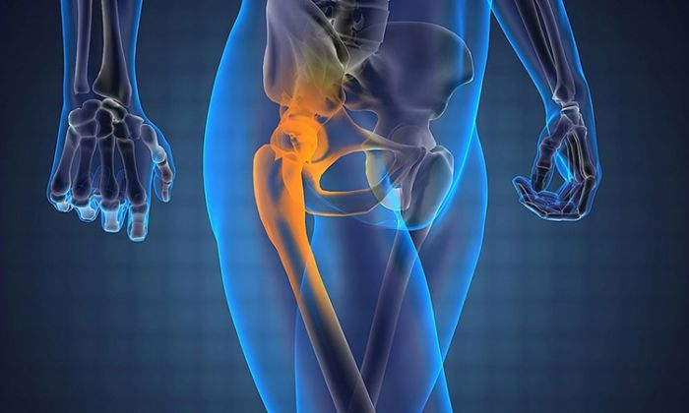
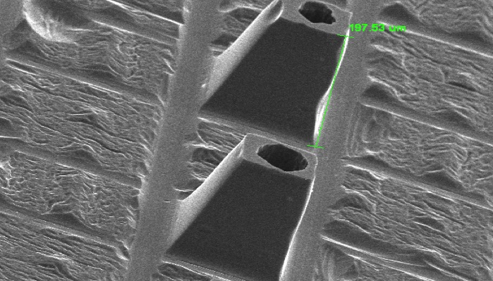
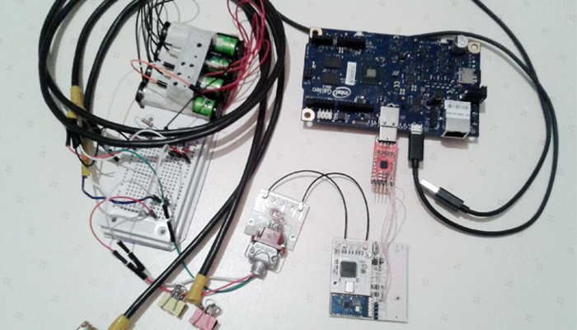
Наука
Проекты
Изготовление индивидуального компонента эндопротеза тазобедренного сустава
Получен лабораторный образец индивидуального имплантата тазобедренного сустава из титанового сплава методом селективного лазерного сплавления
Вакцина против ВИЧ/СПИД «ДНК-4»
В работе
Конструкция и технологии изготовления массива микроигл для неинвазивных инъекций
Обеспечение неинвазивных методов диагностики, мониторинга и инъекцирования
БиоАватар - мобильный мониторинг биологического профиля человека
Мобильный мониторинг изменения биологического профиля человека в виде программно-аппаратного комплекса.

